Slide 1

WikiGTE

Slide 2

O que é a WikiGTE?
É um instrumento colaborativo e cumulativo de construção do conhecimento dos nossos processos e ferramentas de trabalho.

Slide 3
O que é a WikiGTE?
Qualquer colaborador, a qualquer momento pode editar qualquer conteúdo.
É um instrumento colaborativo e cumulativo de construção do conhecimento dos nossos processos e ferramentas de trabalho.

Slide 4
O que é a WikiGTE?
É um instrumento colaborativo e cumulativo de construção do conhecimento dos nossos processos e ferramentas de trabalho.
Aprendizagens e experiências poderão ser documentadas

Slide 5
O que é a WikiGTE?
É um instrumento colaborativo e cumulativo de construção do conhecimento dos nossos processos e ferramentas de trabalho.
Acesso facilitado a processos, procedimentos e padrões de projeto.

Slide 6
O que é a WikiGTE?
É um instrumento colaborativo e cumulativo de construção do conhecimento dos nossos processos e ferramentas de trabalho.
Compartilhamento de guias, tutoriais, manuais de melhores práticas e outros materiais relacionados as nossas ferramentas de trabalho

Slide 7
Como acessar?

Slide 8
Acesse o endereço:
http://gtewiki.vanzolini-ead.org.br

Slide 9
Como editar?

Slide 10
Acesse o endereço
2
1
3
http://gtewiki.vanzolini-ead.org.br

Slide 11
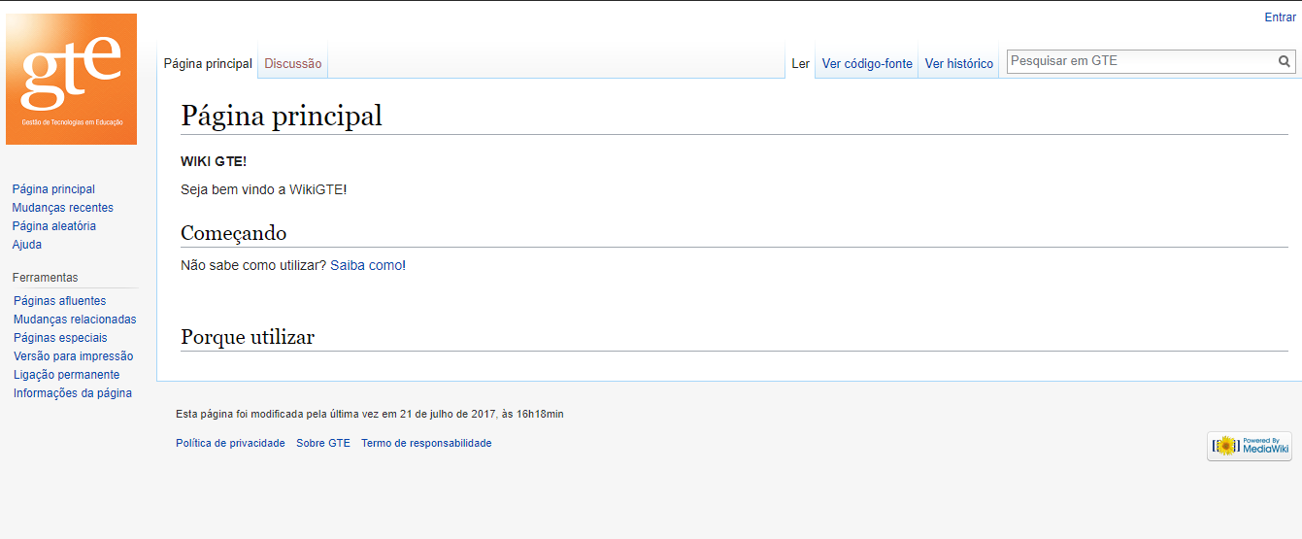
Autentique-se no ambiente
2
1
3

Slide 12
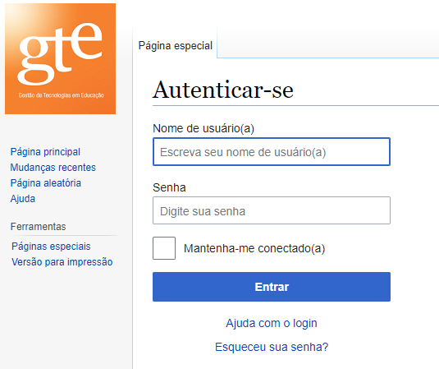
2
1
3
Utilize os mesmo dados do seu e-mail Vanzolini Ex: DLUZ, TBRESSANE, NMATEUS, etc...
Mesma senha do email!

Slide 13
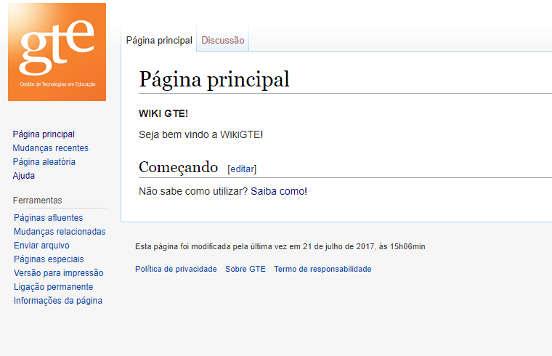
2
1
3
Pronto! Você já pode editar e inserir novos conteúdos

Slide 14
Como inserir novos conteúdos?

Slide 15
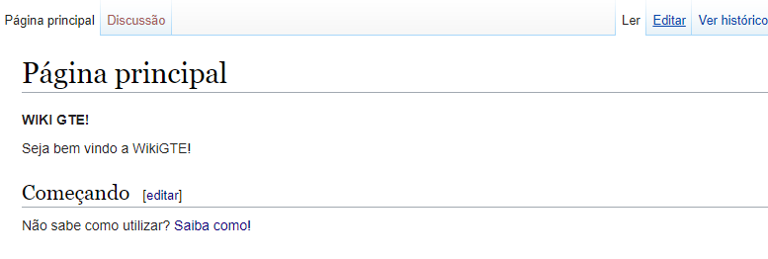
Inserindo novos conteúdos
Termos e páginas existentes
Basta clicar em editar no canto superior

Slide 16
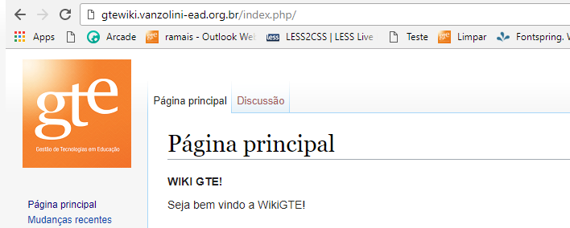
Inserindo novos conteúdos
Termos e páginas inexistentes
Complete a URL com nome que quer criar e pronto! Você poderá criar a página.
QUALQUER_COISA

Slide 17
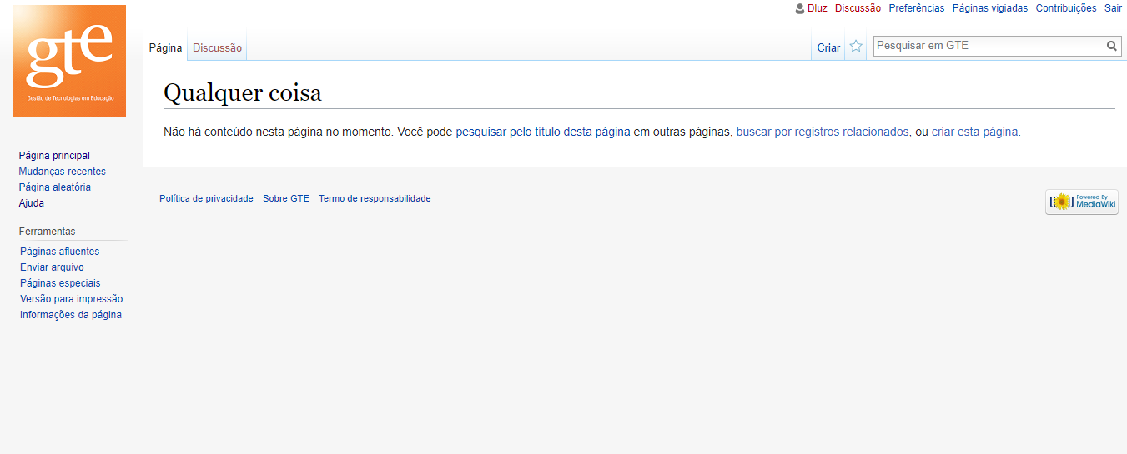
Inserindo novos conteúdos
Termos e páginas inexistentes
Você poderá criar a página e editá-la normalmente.

Slide 18

O editor
1.Insere negrito
2. Insere itálico
3. Insere link interno
4. Insere link externo
5. Insere quebra
6. Insere imagem 7. Insere anexo
8. Ignora formatação wiki
9. Insere uma linha
1
2
3
4
5
6
7
8
9

Slide 19
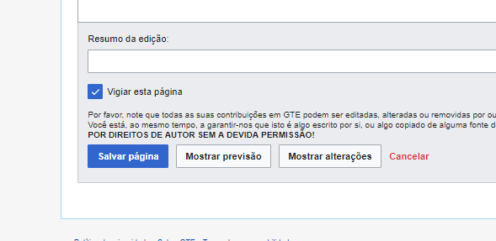
Salvar
Localizado na parte de baixo da tela.

Slide 20

Acesse agora!
http://gtewiki.vanzolini-ead.org.br/

